Slide 1
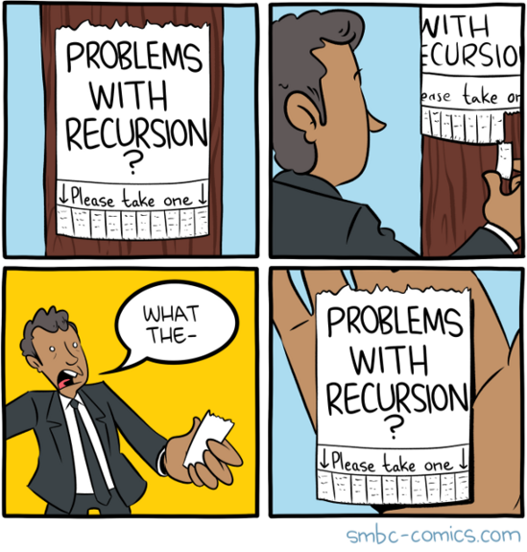
СДП Семинар 1
Рекурсия, Търсене с връщане назад

Slide 2
Преговор! Що е рекурсия
Функция, която, за да изпълни целите си, използва сама себе си.
Съответно както предполагате това нещо може да продължи безкрайно, ако нещо не го спре
Аналог с индукция

Slide 3
Дъно на рекурсия
Условие, което като се изпълни рекурсията не продължава и връща резултат.
За дъно на рекурсия се използват базовите случаи на индукцията.
Предварително дефинирани случаи, за които знаем резултат.
Ако такива не са дефинирани експлицитно, то ние си ги дефинираме в зависимост от условието. Например при рекурсия по масив гледаме да не излезем от него.

Slide 4
Прав и обратен ход на рекурсия
Прав ход: Рекурсивни извиквания
Обратен ход: Когато приключи функцията, резултат се връща, където е била извикана.

Slide 5
Права и разклонена рекурсия
Права – когато във функцията се вика сама по един път в тялото си
Разклонена – когато се вика повече от 1 път

Slide 6
Банални примери
Факториел - права
Фибоначи - разклонена

Slide 7

Въпроси?

Slide 8
Търсене с връщане назад
Техника за намиране на решение на проблем инкрементално, като се пробват различни варианти и се връщаме, ако стигнат до неблагоприятен край.
Щом търсим нещо и после се връщаме това е добър пример за използване на правия и обратния ход на рекурсията.

Slide 9
Типове задачи
Намиране на възможно решение
Намиране на най-добро решение
Намиране на всички възможни решения

Slide 10
Примери
Търсене на път в лабиринт.
Генериране на пермутации, вариации и комбинации
И много други

Slide 11
Въпроси?

Slide 12
Задача 1 (Задача за N-те дами)
Дадено е число N. Задачата е да се намерят всички различни решения за поставяне на N дами върху шахматна дъска NxN, така че да не се заплашват.
Всяко решение е пермутация на числата [1,2,…,n]. Числото на i-та позиция съотвества на реда, на който е поставена царица в i-та колона.

Slide 13
Задача 2
https://leetcode.com/problems/binary-watch/description/?envType=problem-list-v2&envId=backtracking

Slide 14
Задача 3
https://leetcode.com/problems/sum-of-all-subset-xor-totals/description/?envType=problem-list-v2&envId=backtracking

